Slide 1

软件体系结构
上交所中国科学技术大学 清鼎
dingqing@ustc.edu.cn dingqing@ustc
http://staff.ustc.edu.cn/~dingqing

Slide 2

架构和架构师

Slide 3
学习 目标
定义软件体系结构及其元素
区分软件中的意外和本质困难并列举它们
将软件架构与构建架构进行比较和对比, 了解架构师的角色
确定 WWW 和 UNIX 管道和过滤器范例体系结构的基本要素
了解软件产品线和重用在软件设计中的作用

Slide 4
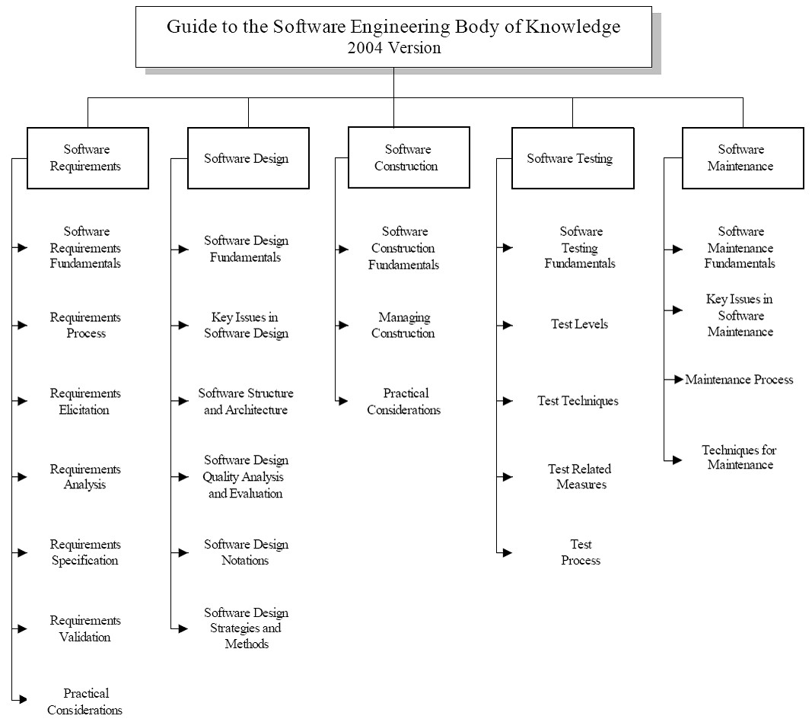
秒W电子邮件BOK
指导自的秒经常w是电子邮件工程设计B奥迪oF Knowledge
–一个项目的的Ieee计算机社会专业实践 委员会

Slide 5
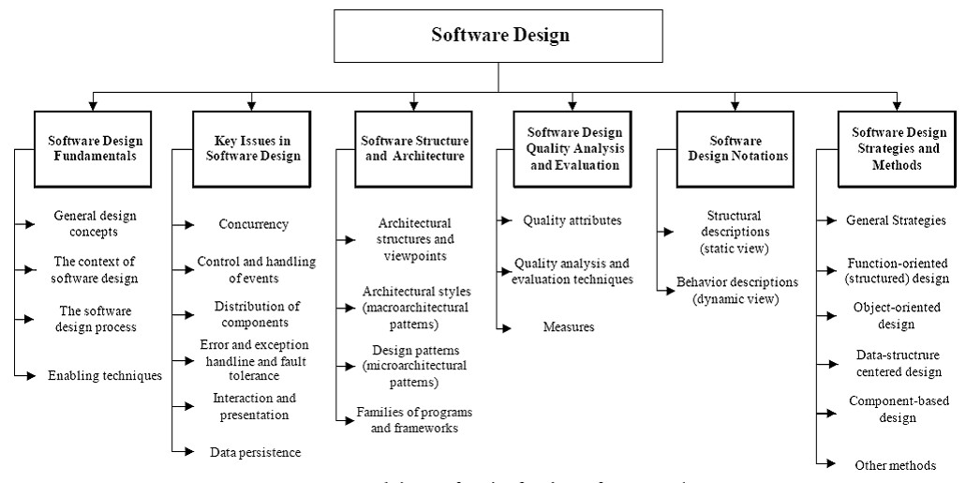
秒W电子邮件BOK
可靠智能&可 伸缩 系统
指导自的秒经常w是电子邮件工程设计B奥迪oF Knowledge
–一个项目的的Ieee计算机社会专业实践 委员会

Slide 6
建筑
什么是建筑？

Slide 7
什么是软件 建筑？
它's 所有关于软件设计
体系结构是软件设计, 但并非所有设计都是软件体系结构
设计过程的一部分
高顿体系结构侧重于'一旦系统建立, 将很难/不可能改变的问题'
例如, 质量属性, 如安全性、性能
如成本、部署硬件等非功能性需求

Slide 8
定义–泰勒等 铝。
[软件体系结构是] 管理系统的主要设计决策集

Slide 9
定义-ANSI/IEEE Std 1471-2000
"建筑是基本组织系统, 体现在其组件他们关系自彼此以及该环境, 以及管理其设计与演进."

Slide 10
定义 Sei
"程序或计算机系统的软件体系结构是结构或结构的系统, 其中包括软件元素, 该外部可见属性这些元素的关系其中。"

Slide 11
什么是软件 建筑？
有两个共同的元素:
一是系统的最高层分解为其部分;
另一个是很难改变的决定。
它也越来越认识到, 不只是一种方法来说明系统的体系结构;
相反, 系统中存在多个体系结构, 而在架构上有意义的视图则可以在系统的生存期内发生变化。

Slide 12
主要 点： 体系结构定义 结构
将系统分解成组件/模块/子系统
体系结构定义:
组件接口
组件可以执行的操作
组件通信和依赖关系
组件的通信方式
组件责任
正是组件将做什么

Slide 13
典型系统 建筑
企业/产品 建筑
业务 建筑
应用 建筑
技术 建筑
产品 建筑

Slide 14
什么是软件 建筑
软件体系结构
将业务架构转换为一套设计和指南, 以实现信息系统中的业务流程
软件体系结构
依靠技术架构提供高效/可扩展/安全的环境

Slide 15
软件工程 困难
软件工程师处理独特的问题集
年轻的领域与巨大的期望
建造极其复杂但无形的系统
通常, 软件本身并不有用
(例如, 与汽车不同)
因此, 它必须符合其他工程领域的变化
一些问题可以消除
"意外困难"
其他问题可以减轻, 但不能消除
"基本困难"

Slide 16
意外 困难
解决 方案 存在
可能等待 发现
过去生产力增加的是结果的 克服
编程构造不足& 抽象
补救的高层次编程 语言
增加生产力按系数 五
复杂性从未固有在程序在 所有

Slide 17
意外困难 (续)
过去的生产率增加是克服 (续) 的结果
工具不足:
例如, 查看编程决策的结果花费了很长时间
由 time–sharing 补救
人类知觉的周转时间接近极限
使用异构程序的困难
由集成的软件开发环境解决
在概念上始终可能的支持任务

Slide 18
基本 困难
只部分解决 方案存在于他们如果 任何
无法抽象 距离
复杂性
整合
多变性
无形

Slide 19
复杂性
没有两个软件部件是相同的
如果他们是, 他们被抽象成一个
复杂性随着大小的增长而变得超线性
例如, 不可能枚举程序的所有状态
除了也许 "玩具" 程序

Slide 20
整合
软件是要求符合 其
经营 环境
硬件
经常"最后的孩子上 块
认为最 符合

Slide 21
多变性
软件是视为无限 可塑性
更改源自 与
新增功能应用、用户、机器、标准、 法律
硬件 问题

Slide 22
无形
软件是未嵌入在 空间
通常没有约束物理 法律
没有明显 表示
例如, 熟悉几何 形状

Slide 23
有希望的攻击 复杂性
买与。 建立
需求细化&快速 成型
最难的部分是决定构建什么 (或 购买？
必须向客户展示产品才能完成 规范。
需要用于迭代 反馈

Slide 24
对复杂性的有希望的攻击 (续)
增量/进化/螺旋 发展
成长系统, 不构建 他们
好为 士气
容易 回溯
早期 原型
伟大 设计师
良好的设计可以传授;伟大的设计 不能
培育伟大 设计师

Slide 25
的首要地位 设计
软件工程师收集需求、代码、测试、集成、配置等。
以体系结构为中心的软件工程方法强调设计
设计从一开始就贯穿于工程活动中
但是, 我们如何去做建筑设计的任务呢？

Slide 26
类比: 建筑的 建筑
我们都住在他们里面
(我们认为)我们知道他们是如何建造的
要求
设计 (蓝图)
建设
使用
这与我们构建软件的方式相似 (虽然并不相同)

Slide 27
一些明显 相似 之 处
客户满意度'需要
劳动专业化
最终产品的多种视角
审查计划和进展的中间点

Slide 28
更深 相似 之 处
体系结构不同, 但与产品/结构相关联
结构的性质是由结构设计引起的
建筑师具有独特的作用

Slide 29
更深相似 之 处 (续)
过程不如体系结构重要
设计和产生的质量是最前沿的
过程是一种手段, 而不是结束
建筑随着时间的推移逐渐成熟成为一门学科
作为约束集的体系结构样式
样式也可作为各种解决方案、技术和调色板的兼容材料、颜色和尺寸

Slide 30
更关于这 建筑师
一个独特的作用在一个 项目
非常广泛 培训
集结和利用广泛的 经验
敏锐的感觉 美学
深入了解 域
结构的属性,材料和 环境
需要的 客户

Slide 31
更关于建筑师 (续)
即使是一流的编程技能也不足以创建复杂的软件应用程序
但他们还有必要吗？

Slide 32
的局限性 类比。。。
我们知道很多关于建筑物, 更少关于软件
软件的本质不同于建筑建筑
软件比物理材料更具延展性
两个 "建筑业" 截然不同
软件部署在构建体系结构中没有对应项
软件是一台机器;建筑物不是

Slide 33
...但仍然非常真实的建筑力量
为建筑提供卓越的潜力, 为
智能控制
概念完整性
知识重用的有效基础
实现体验、设计和代码
有效的项目沟通
一套变型系统的管理
对建筑的有限期限的关注不会产生显著的好处!

Slide 34
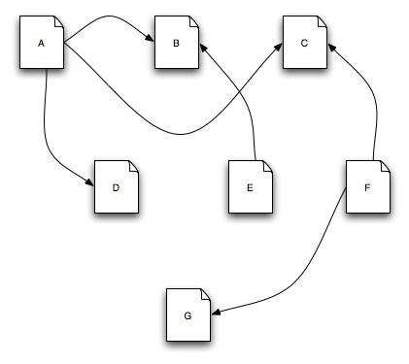
在操作中的体系结构: Www
这是的 Web

Slide 35
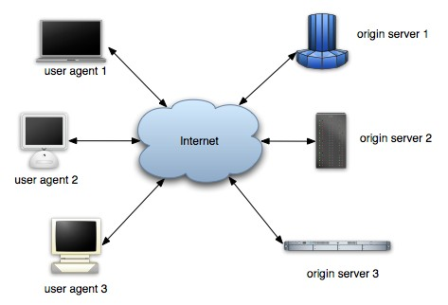
建筑 在行动: WWW
所以是 这

Slide 36
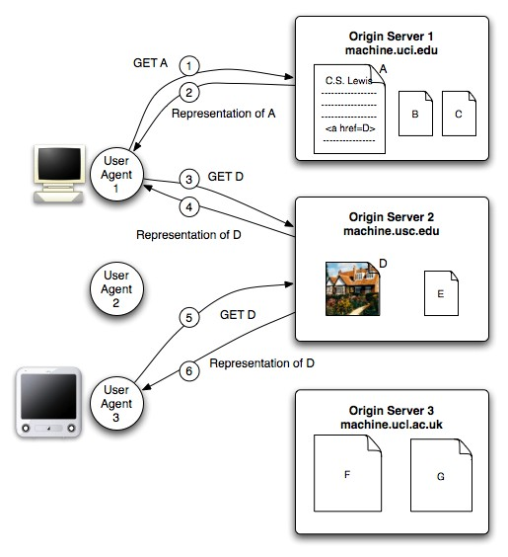
在操作中的体系结构: Www
和 这

Slide 37
Www在一个大 简而言之
Web 是资源的集合, 每一个都有一个唯一名称, 称为 "统一资源
定位器 "(URL)
每个资源都表示, 非正式地, 一些信息。
URI 可用于确定 Internet 上的计算机 (称为源服务器) 的标识, 其中可以确定资源的值。
通信由客户端 (称为用户代理) 发起, 后者向服务器发出请求。
Web 浏览器是用户代理的常见实例。

Slide 38
Www在一个大简而言之 (续)
可以通过它们的表示来操作资源。
HTML 是 Web 上使用的一种非常常见的表示语言。
用户代理和源服务器之间的所有通信必须由一个简单的通用协议 (HTTP) 执行, 它提供命令方法 GET、POST 等。
用户代理和源服务器之间的通信完全是自包含的。
(所谓的 "无状态交互")

Slide 39
WWW 的 建筑
Web 的体系结构与代码完全不同
没有一条实现体系结构的代码。
有多个代码段实现体系结构的各个组件。
例如, 不同的 Web 浏览器

Slide 40
WWW 的建筑 (续)
网络的文体约束's 架构样式在代码中不明显
约束的影响在 Web 上很明显
世界上的一个'最成功的应用程序只能从体系结构的有利点充分理解。

Slide 41
在行动中的体系结构(2):@小 规模
Unix 命令 线
ls 发票 |
Grep
-e 八月
| 排序
可以根据很少的规则理解应用程序体系结构
应用程序可以由非程序员组成
类似于乐高积木
一个简单的架构概念, 可以被广泛的受众理解和应用

Slide 42
软件产品 线
激励示例
消费者有兴趣在35英寸 HDTV 与一个内置 DVD 播放器为北美市场。
此类设备可能包含100万行嵌入式软件。
这个特定的电视/DVD 播放器将非常类似于一个35英寸的 hdtv 没有 DVD 播放机, 还有一个35英寸 hdtv 与内置 DVD 播放器为欧洲市场, 在那里电视必须能够处理 PAL 或制式编码的广播, 而不是北美洲's NTSC 格式。
这些紧密相关的电视同样会在它们里面嵌入100万或更多代码行。

Slide 43
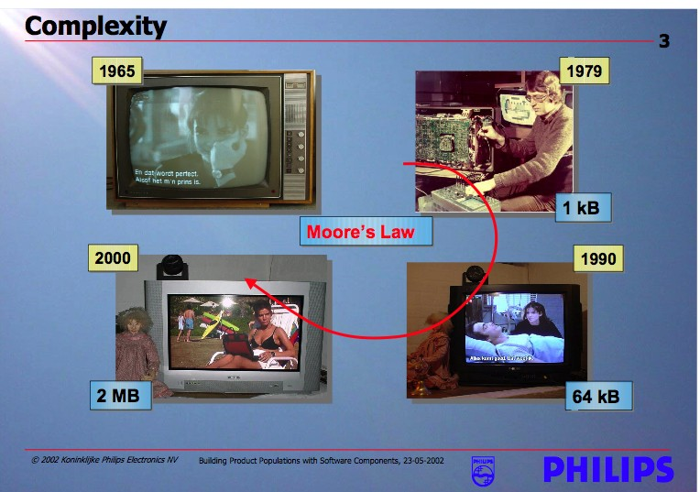
增长 复杂 的消费类设备

Slide 44
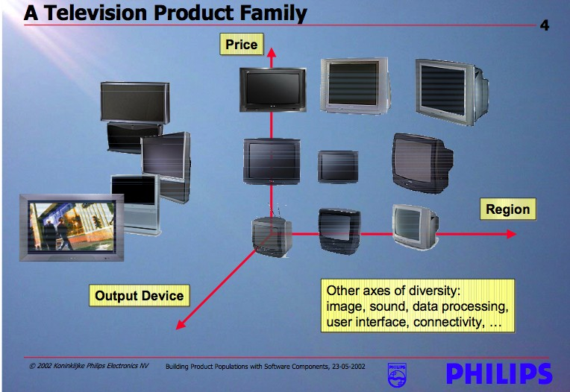
相关产品系列

Slide 45
的必要性和的好处 请
从头开始构建这些电视可能会使飞利浦退出业务
重用结构、行为和组件实现对成功的业务实践越来越重要
它简化了软件开发任务
它减少了开发时间和成本
它提高了系统的整体可靠性
识别和利用产品间的通用性和变异性

Slide 46
再利用作为大赢家
体系结构: 重用
想法
知识
模式
工程指导
良好的经验
产品家庭：重用 的
结构
行为
实现
测试 套房。。。

Slide 47
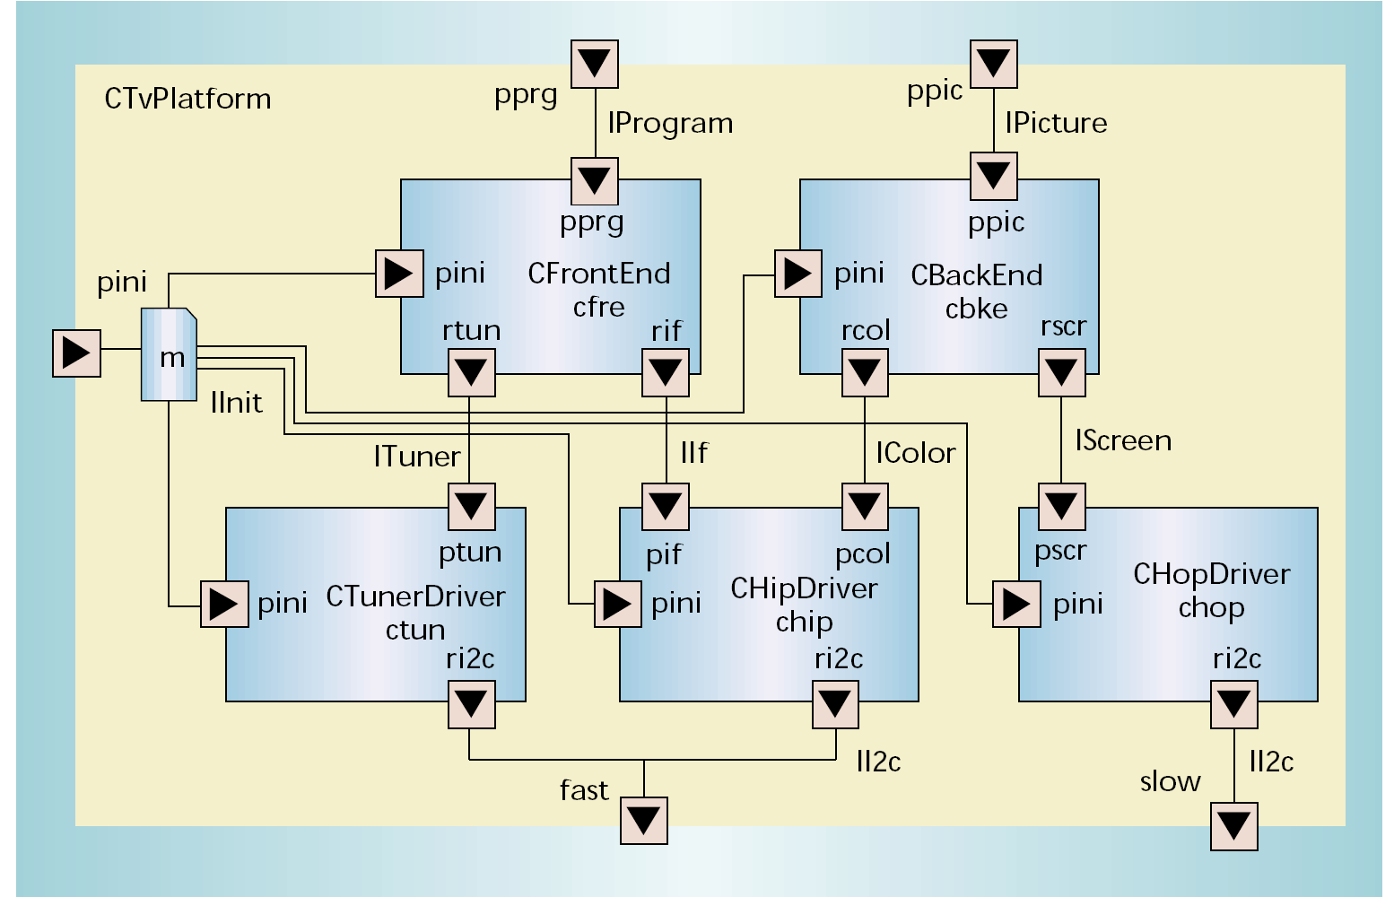
的 核心 – 建筑

Slide 48
让我们举一个例子
学生管理系统
功能: 查询/更新/插入/删除学生信息
学生
信息
客户

Slide 49
您可以
客户
Jdbc
学生
数据库
客户
Jdbc

Slide 50
您还可以
客户
启动一个新线程来实现函数
发送请求
插座
服务器
学生
文件
客户
插座
插座
听

Slide 51
软件 建筑 质量 指标
可用 性
可靠性
可修改性
性能
安全
测试
可用 性
保障性

Slide 52
软件建筑质量 指标
业务目标 (T2M, 目标 市场
技能 的 发展 团队 和 当地 市场 的 团队
成本自建立和保持v.s。 效益
Materialityof 技术
当前系统限制, 集成
迁移 迁移迁移

Slide 53
体系结构和多维数据集

Slide 54
层和层

Slide 55
能力
非功能、可观察的系统质量:
不表示单独的指定函数
不能满足任何一个组件
例子：
零售玩具商店的网站无法处理负载和崩溃:
圣诞节前两周
经过5000万美元的广告宣传活动
扩充产能需时六周

Slide 56
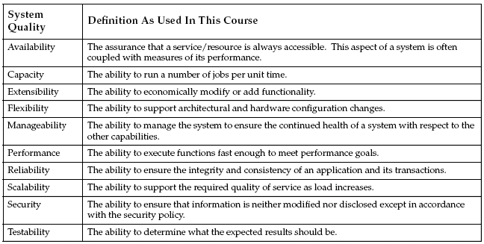
能力

Slide 57
可用性和可靠性
可用 性
保证服务或资源是高度可访问的。(可用时间)/(可能时间)
示例–201秒/周
可靠性
确保应用程序及其所有事务的完整性和一致性的能力。
示例–用户将体验失败的会话不超过1次在1000年尝试 (99.9% 可靠性)。

Slide 58
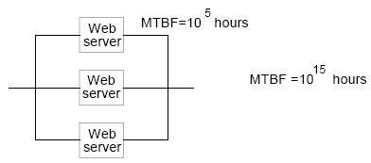
提高可靠性
假定 web 服务器的 MTBF 为10万小时。
以下的可靠性是什么？
可用性增加。

Slide 59
可管理性
管理系统的能力, 以确保系统在其他系统质量方面的持续运行。
公制示例–每月执行正常升级的员工工时数。

Slide 60
灵活性
能够以经济高效的方式改变架构以满足新的要求
是可用、可靠且可扩展的应用程序的关键
可以通过应用程序代码的位置独立性来改进

Slide 61

灵活性
例子
允许您通过更改演示语言 (例如, 英语到德语) 来更改受影响的内容吗？
必须更改哪些内容才能添加 "fat 客户端" 以供强烈使用？

Slide 62
灵活性指标
无标准测量灵活性的方法
基本措施是成本的变化, 但这取决于什么变化是可能的。
使用更改案例评估系统必须更改的内容。

Slide 63
灵活性的影响

Slide 64
性能
能够快速执行功能以满足性能目标。
响应时间对应用程序很重要。
识别和控制昂贵的呼叫。
国家绩效目标之前实施。
示例-在浏览器的最大指定负载下的第一个可见响应发生在不到3秒, 95% 的时间。在公司外部防火墙进行测量。

Slide 65
性能
识别和控制对昂贵流程和网络边界的访问。

Slide 66
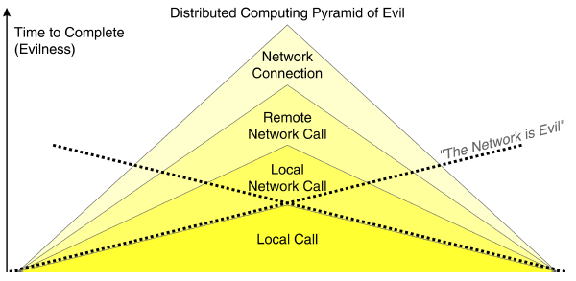
性能
确定昂贵呼叫的类别。

Slide 67
能力
每单位时间运行一定数量的作业的能力。
例子

Slide 68
延迟空间
延迟是固有的通信延迟, 如 ping 时间。

Slide 69
可 伸缩 性
当负载增加时, 能够经济地支持所需的服务质量。
垂直可扩展性来自向现有服务器添加容量 (内存、cpu)。
对体系结构的要求更少
受资源限制约束
水平可扩展性来自添加服务器。
分布式状态, 负载平衡

Slide 70
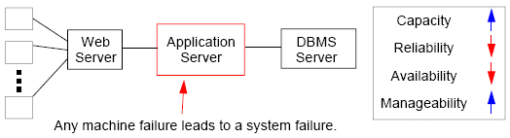
垂直可扩展性

Slide 71
水平可扩展性
如果系统出现故障, 所有 Web 服务器或所有应用程序服务器都必须失败。

Slide 72
可伸缩性的影响
其他功能如何由可伸缩性驱动？
可用性和可靠性可通过扩展获得。
容量受可伸缩性的影响:
一台机器处理500笔交易
或
5台机器处理100个事务
50台机器处理10个事务

Slide 73
扩展
在不影响现有功能的情况下修改或添加功能的功能。
需要对业务域进行仔细建模, 以根据业务模型添加新功能。

Slide 74
扩展
粗略指南:
25多个顶级类将导致问题。
每个用例都可以使用域模型方法直接实现。
平均而言, 每一个变化都涉及1.3 类。

Slide 75
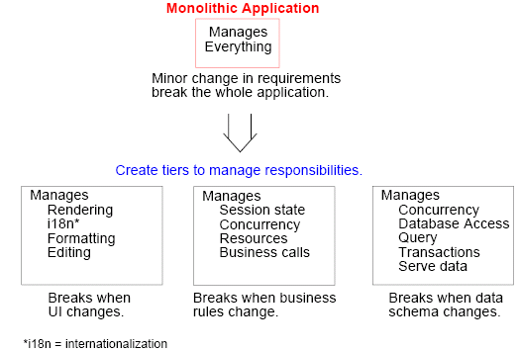
扩展

Slide 76
测试
确定预期结果的能力。
多层体系结构为中间测试和调试提供了许多测试点。

Slide 77
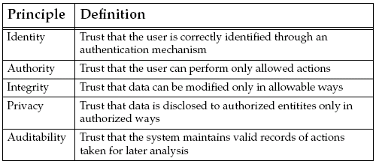
安全

Slide 78
安全
正确使用技术。
不仅仅是技术。
雇用受信任的员工
程序–入侵检测
将服务器保留在锁定的房间中
隐私、易用性和费用之间的权衡

Slide 79
安全策略
安全策略应说明可接受的风险和成本。
它需要至少30小时使用最已知的攻击, 以损害一个客户帐户。三或更多连续登录失败将被记录。

Slide 80
基于服务的功能
可扩展的可用架构通常基于服务的具有协作、通信服务集合的体系结构。
针对业务的小型、连贯的 api 集
提供连接到服务的 "网点"
将客户端与实现分离
正确实施服务是安全、可扩展性和可用性的关键

Slide 81
为什么使用基于服务的体系结构？
基于服务的体系结构:
不易脆
轻松响应业务需求的变化。
可以为每个系统调整其提供的功能
选择：
按层划分
按特殊功能划分

Slide 82
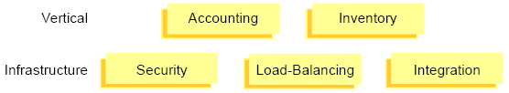
创建基于服务的体系结构
垂直服务:
基于内容的服务
反映业务模式
水平服务:
基于基础设施的服务
在多个图层中访问

Slide 83
开发基于服务的体系结构的启发式算法
服务就像客户端-服务器体系结构中的服务器:
表示共享资源
同时访问
维护完整性
服务映射到基本的业务主题, 其中映射到顶级域对象。

Slide 84
建筑设计目标
为了实现功能, 架构师创建了一个具有以下目标的体系结构。
模块 化
保护和曝光
组件扩展性
角色和职责
合同
可插入行为

Slide 85
模块 化
将代码分离成自给自足、高度凝聚力、低耦合的部分。
模块化创建了良好的代码抽象。
模块化隐藏详细信息。
模块化代码就像一个黑盒子。

Slide 86
保护和曝光
保护昂贵的资源以防止不当使用。
共享资源通常是昂贵的访问。
保护任务受控曝光使用可见性访问类。

Slide 87
组件扩展性
在不影响现有功能的情况下修改或添加功能。
类
组成

Slide 88
使用子类的组件扩展性
通过子类扩展, 创建了强大的专门化机制。

Slide 89
组件可扩展性使用组合
组合提供了强大而动态的扩展机制。
提供更 "可插入" 的体系结构。

Slide 90
角色和职责
若要创建清晰的抽象, 必须标识角色和职责。
确定抽象的角色和职责。

Slide 91
角色和职责
定义角色以识别有效的数据输入和输出

Slide 92
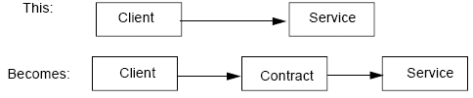
合同
合同是客户端可见的 API。
也称为 "接口编程"。
合同以抽象的架构表示。
合同授权业务访问和数据类型。
确定 "前" 和 "开机自检" 条件。

Slide 93
合同类型
有两种类型的合同:
基于合同的–操作和数据在合同中明确定义。
基于消息的-操作和数据打包在请求中。将分析消息的内容以标识请求的函数。

Slide 94
可插入行为
通常, 您希望通过简单传递参数来使用方法。
aTextArea. insertText ("这是插入", 42);
还可以在 aStyledDocument 中将复杂的行为放入参数对象, 如字体、段落布局等。
aJTextPane. setStyledDocument (aStyledDocument);
通过复杂对象的能力使系统更加灵活。

Slide 95
提供系统要求

Slide 96
过程
架构师使用流程构建满足要求的系统。
过程应该是迭代的, 并由用例驱动。

Slide 97
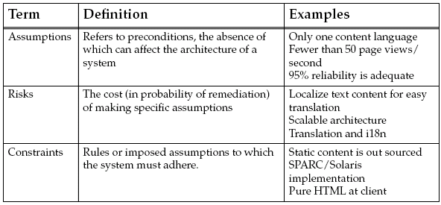
假设、风险和约束 (圆弧)
确定假设、风险和约束的必要条件。

Slide 98
为业务建模
使用案例对业务建模。
用例在每个视图中驱动体系结构。

Slide 99
检查您的进度
列出并定义关键体系结构功能
列出并定义关键的体系结构设计目标
列出并描述由架构决策导致的权衡。

Slide 100
超越思考
J2EE 技术如何与体系结构的原则, 特别是功能？

Slide 101
苏毫米一个RY
软件 建筑 需要 自
考虑 从 都 技术 点 的 视图 作为 以及 作为 业务 点 的 视图
有是不同方式自沟通建筑 设计
有是不的最好建筑任何一个软件 系统
Alwaysneed 考虑
外部 约束 这样 成本 基础 设施。。。
成熟 的 它 组织 不 只 发展 但 也 操作
建筑 是一个 住 实体
因此能力自成长迁移是非常 重要

Slide 102
建筑师
什么是一个rchitect?

Slide 103
什么是软件 建筑师
大约在公元前 25, 维特鲁威描述了建筑师的角色:
理想的建筑师应该是一个字母的人,
一个数学家, 熟悉历史研究,
勤奋的哲学,
熟悉音乐,
不无知 的医学,
Juri 反应学 sconsultis,
熟悉天文和天文计算

Slide 104
建筑师的角色
建筑师:
可视化系统的行为
为系统创建蓝图
定义系统元素协同工作的方式
区分功能和非正常系统要求
负责将非功能性需求集成到系统中

Slide 105
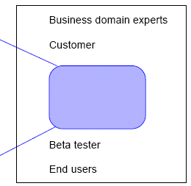
开发团队
架构师是开发团队的成员。
团队领导
企业建模器
建筑师
系统设计器
开发 人员
测试
QA 员工
配置专家

Slide 106
什么建筑师 做
收集系统要求
将需求转换为体系结构设计
实施概念证明, 定义开发环境
开发体系结构模块
通信体系结构设计
成为技术专家
导师/帮助开发人员

Slide 107
定义体系结构
体系结构是指系统组件和行为的抽象表示形式。
体系结构不包含有关实现的详细信息。
架构最好以图形方式表示。

Slide 108
技术 技能
需求收集/管理
建模和分析方法
完整的软件开发生命周期
现代建筑技术, 如 Java EE 和. NET
深入了解编程语言
网络、安全、硬件平台
数据库

Slide 109
没有技术 技能
便利/咨询
通讯/演示/销售 技能
指导
Do米一个我n Know我电子邮件DG电子邮件 oF 一个R电子邮件一个 Yo美国 woRK我nGon
领导
组织 政治
业务 敏锐/策略

Slide 110
什么是一个的最好 建筑师
最好的建筑师 是
好的技师,
并在技术社区中获得尊重,
同时也是好的战略家, 组织政治家 (在最好的意义上说), 顾问和领导

Slide 111
事情自 记得
专注于人, 而不是技术或技术。
如果你找不到与开发人员合作的方法, effectivelyand 说服他们使用它, 那么世界上最伟大的架构模型就没什么价值了。
保持简单。
架构越简单, 就越有机会理解和实际逆流开发人员。

Slide 112
事情自 记得
迭代和增量工作。
由于新的要求、新的技术选择以及企业架构团队之间的更深入了解, 您的架构将随着时间的推移而不断发展。
卷起袖子。
Developerswon't 尊重你, 因此不会接受你的架构, 如果你不愿意积极参与他们的项目努力。

Slide 113
事情自 记得
在你谈论它之前建立它。
一切工作在图表中, 但在实践中可能会失败。就像在 RUP 中一样, 你应该通过技术原型来证明你的应用体系结构;在企业级, 没有理由不能这样做。
看整个画面。
这是企业架构师的一项主要技能, 这是多视图方法对您如此重要的原因之一。

Slide 114
事情自 记得
7. 使架构对您的客户有吸引力。
如果您的企业架构工件不容易理解、访问和使用, 您的客户 (开发人员和高级经理) 很可能会忽略您的工作。

Slide 115
建筑艺术
建筑师传达
系统设计到其他
团队成员。
定义体系结构是
创造性的过程。
创意过程可以有
积极和消极的方面。
建筑师试图平衡创造力与科学在
模型、框架和模式的形式。

Slide 116
定义体系结构术语

Slide 117
建筑与设计
关键区别在于详细信息的级别。
架构在较高的抽象级别上运行。
设计以较低的抽象级别运行。

Slide 118
建筑积木
能力和设计目标
过程和工件
沟通机制
若要构建体系结构, 架构师将使用以下内容:
架构基础知识
经验：
最佳实践
框架、模式和习语

Slide 119
能力和设计目标
能力：
是非功能性,观察系统质量影响您的架构的长期可行性。
取决于系统的上下文。
可以指定、测量和优先排序。
指定的示例可靠性-每1000次尝试或99.9% 不超过1失败。
设计目标:
是非功能性,不可观察系统质量设计成一个系统, 以实现功能。

Slide 120
过程和工件
流程由从启动到交付到部署的有序步骤组成。
过程的目的是:
地址假设
最小化影响风险
识别约束
过程中产生的工件。
UML 用于将体系结构和设计传达给团队中的其他成员, 无论是现在还是将来。

Slide 121
沟通机制
HTTP、HTTPS
Rmi
Iiop
消息
交易 (酸性)

Slide 122
架构基础知识
自上而下的设计方法
标识层、层和服务
建立基于服务的体系结构
抽象

Slide 123
抽象
抽象是指创建隐藏设计细节的符号:

Slide 124
抽象-表面区域
定义良好的模块以简单、明确的方式相互作用。
曲面区域是模块交互的不同方式。

Slide 125
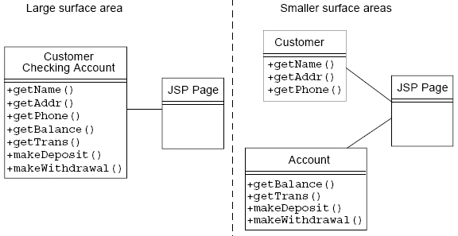
抽象-表面区域
表面积越大, 一个模块中的更改就越有可能影响另一个组件。

Slide 126
检查您的进度
定义架构师的角色
定义术语 "体系结构"
解释架构术语, 如抽象、边界、脆性和功能
列出 "体系结构" 和 "设计" 之间的差异
确定系统体系结构的基本原理
确定和定义关键的体系结构原则
解释抽象概念及其在系统体系结构中的实现方式

Slide 127
超越思考
架构师有许多需要考虑的问题, 如本模块中所述。
这些问题有多绝对？
你能想到他们是如何相互联系的吗？
你能想出其他应该考虑的问题吗？

Slide 128
结论
如何开始
成为一个优秀的开发商谁知道为什么不只是如何
了解下划线技术体系结构和软件系统的关系
了解当前平台特定架构
了解您正在处理的域, 成为专家
阅读、阅读、阅读、思考、思考、思考

Slide 129
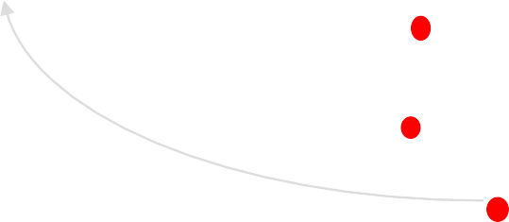
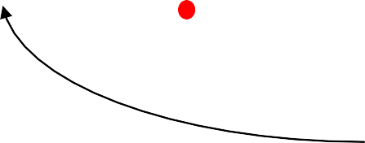
尺寸的软件 复杂性
更高的技术复杂性 嵌入式、实时、分布式、容错 定制, 史无前例, 架构再造 高性能
嵌入式汽车软件 | 商业编译器 | 电信交换机 大规模 | 防御武器系统 国家空气交通规则控制系统
一个平均软件 项目
5-10 人
3-9月 时间
3-5外部 接口
一些未知& 风险
F我C
情况 下 工具
组织/实体模拟
降低管理复杂性
小规模
非正式
单一利益相关者
产品
更高的管理复杂性
大型
合同
许多股份持有人
项目
小型科学模拟
应用程序分布式对象 (订单输入)
企业是 (家庭的应用程序)
国防 MIS 系统
是应用程序 GUI/RDB
(订单输入)
业务电子表格
降低技术 复杂性
主要4GL,或基于组件的
应用 再造
互动 性能

Slide 130
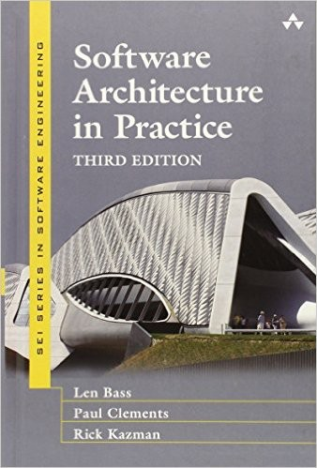





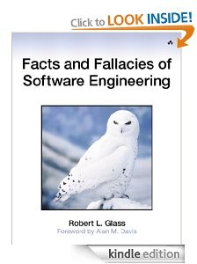
书

Slide 131
总结
软件复杂
建筑也一样
和其他工程文物
建筑架构是一个有吸引力的类比来源
软件工程师可以从其他领域学习
他们还需要开发和开发自己的建筑知识和经验丰富的机构。

